Slide 1
PENERAPAN PEMBIAYAAN MUDHARABAH
(Studi Kasus Pada KSPS BMT Indonesia Sidogiri Cabang Leces )
Tatik Amani ( 150820301009)

Slide 2
BAB i PENDAHULUAN
Perkembangan ekonomi Islam di Indonesia ditandai dengan munculnya lembaga keuangan syariah
BMT merupakan Lembaga Keuangan Mikro (LKM) yang beroperasi berdasarkan prinsip syariah
Dasar pemikiran pengembangan lembaga syariah berdasarkan prinsip bagi hasil
Pembiayaan adalah suatu proses mulai dari analisis kelayakan pembiayaan sampai kepada realisasinya. Dalam lembaga keuangan syariah salah satu bentuk penyaluran dana kepada masyarakat adalah pembiayaan mudharabah.

Slide 3
Prinsip mudharabah dilakukan dengan menyepakati nisbah bagi hasil atas keuntungan yang akan diperoleh sedangkan kerugian yang timbul menjadi resiko pemilik dana sepanjang tidak ada bukti bahwa pihak pengelola tidak melakukan kecurangan.
KSPS BMT UGT Sidogiri Indonesia Cabang Leces adalah lembaga keuangan yang menerapkan sistem bagi hasil untuk membantu para pengusaha mikro dalam mencukupi kebutuhan modal usaha.

Slide 4
RUMUSAN MASALAH
Bagaimana realisasi penerapan pembiayaan Mudharabah pada KSPS BMT UGT Sidogiri Indonesia Cabang Leces dan nasabahnya?
Bagaimana penerapan PSAK 105 berdasarkan karakteristik, pengakuan , pengukuran, penyajian dan pengungkapan pada pembiayaan Mudharabah pada KSPS BMT UGT Sidogiri Indonesia Cabang Leces dan nasabahnya?

Slide 5
TUJUAN PENELITIAN
Mengetahui realisasi penerapan pembiayaan akad Mudharabah pada KSPS BMT UGT Sidogiri Indonesia Cabang Leces dan nasabahnya.
Mengetahui penerapan PSAK 105 berdasarkan karakteristik, pengakuan, pengukuran, penyajian dan pengungkapan pada pembiayaan Mudharabah pada KSPS BMT UGT Sidogiri Indonesia Cabang Leces dan nasabahnya.

Slide 6
BAB II LANDASAN TEORI
Akuntansi syariah pada intinya akuntansi yang akan dinilai kembali dari sudut pandangan Islam. Kecenderungan lahirnya syariah adalah sangat baru dan para ahli akuntansi syariah belum secara jelas membuat tujuannya. Akuntansi dalam pandangan Islam adalah tergantung pada tujuan masyarakat Islam yang sempurna (Muhammad, 2005: 150-151)
Dalam hal ini mudharabah bisa dibangun dalam bentuk kerjasama dimana lembaga keuangan Syariah sebagai shohibul maal yaitu menyalurkan dana kepada nasabah yang dikenal dengan sebutan mudharib dalam bentuk modal kerja yang mana keuntungannya didasarkan pada prinsip bagi hasil sehingga baik lembaga keuangan maupun nasabah sama-sama mendapatkan keuntungan dan tidak ada yang merasa dirugikan

Slide 7
PENGERTIAN MUDHARABAH
Mudharabah berasal dari akronim, “Ad-dhorbu fi ’l ardhi”, bepergian untuk berdagangan. Sinonim kata ini ialah qiradh, yang berasal dari kata Al-Qardhu atau potongan, karena pemilik memotong sebagian hartanya untuk diperdagangkan dan memperoleh sebagian keuntungannya, dan sering pula disebut dengan kata muamalah

Slide 8
ATURAN – ATURAN
PSAK No. 59
Pernyataan Standar Akuntansi Keuangan (PSAK) yang mengatur tentang akuntansi lembaga keuangan syariah
PSAK No. 59
Produk
Murabahah
Mudharabah,
Salam
Istishna
Ijarah, dan
transaksi-transaksi berbasis imbalan.
Mengatur pengakuan dan pengukuran masing-masing produk
Musyarakah
Perkembangan selanjutnya IAI mengeluarkan PSAK No. 105 yang lebih spesifik mengatur mengenai Mudharabah
PSAK No. 105 mulai berlaku efektif 1 Januari 2008
PSAK No. 105 ini disahkan oleh Dewan Standar Akuntansi Keuangan pada tanggal 27 juni 2007

Slide 9
JENIS MUDHARABAH
Mudharabah Muthalaqah
bentuk kerja sama antara shahibul maal dan mudharib yang cakupannya sangat luas dan tidak dibatasi oleh spesifikasi jenis usaha, waktu dan daerah bisnis.
Mudharabah Muqayyadah
kebalikan dari mudharabah muthalaqah. Mudharib dibatasi dengan batasan jenis usaha, waktu atau tempat usaha.

Slide 10
RUKUN MUDHARABAH
Sula (2004: 333-334) menyatakan bahwa rukun mudharabah akan terpenuhi sempurna apabila ada :
Mudharib
Pemilik dana
Usaha yang akan dibagihasilkan
Nisbah
Ijab qobul

Slide 11
DASAR HUKUM
Alqur’an
Hadist
Perundang-undangan

Slide 12
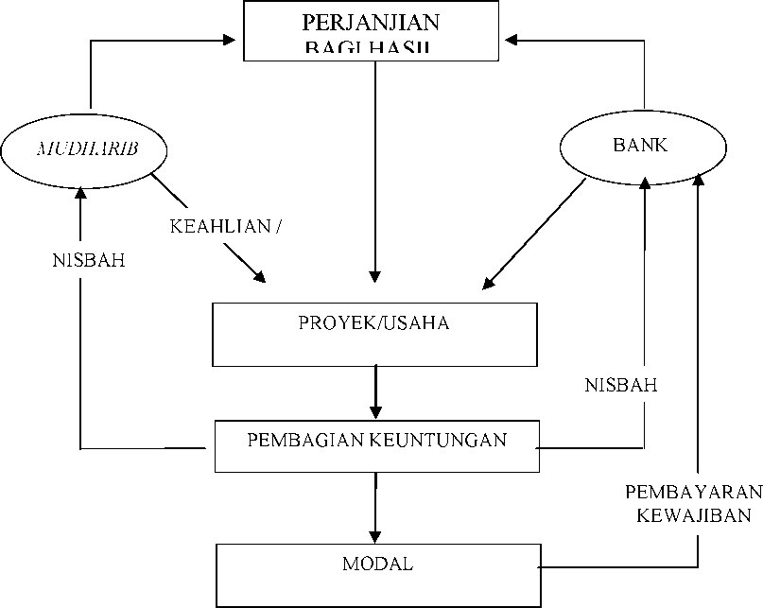
PROSES PEMBIAYAAN MUDHARABAH
Sumber : Bank Syariah dari Teori ke Praktek (Muhammad Syafi’i Antonio, 2001)

Slide 13
Pelaksanaan Standar Akuntansi Mudharabah pada KSPS BMT UGT Sidogiri Indonesia Cabang Leces.
KSPS BMT UGT Sidogiri Indonesia Cabang Leces berperan sebagai shahibul maal / pemilik dana sekaligus pengelola dana . BMT mendanai usaha dengan proporsi dana 100 %
Apabila terjadi kerugian maka kerugian tersebut ditanggung sepenuhnya oleh BMT dengan ketentuan tidak terdapat kesalahan atau penyelewengan yang dilakukan oleh mudharib/pengelola

Slide 14
KESEPAKATAN BAGI HASIL
Kesepakatan bersama antara shahibul maal dan mudharib pada waktu akad tentang pembagian keuntungan sebagaimana yang tercantum pada poin 4 PSAK No.105
KSPS BMT UGT Sidogiri Indonesia Cabang Leces mempunyai kebijakan sendiri dalam menetapkan nisbah bagi hasil berdasarkan kesepakatan antara BMT dan nasabah. Kondisi seperti ini sesuai prinsip keadilan pada akuntansi syariah, yaitu prinsip bahwa tidak ada pihak yang diintimidasi oleh pihak lain

Slide 15
PEMBAGIAN HASIL USAHA
Pembagian hasil usaha mudharabah, KSPS BMT UGT Sidogiri Indonesia Cabang Leces memakai prinsip bagi laba sesuai yag tertera di poin 11 PSAK No.105 tentang prinsip pembagian hasil usaha dimana dasar pembagian laba adalah laba neto yaitu laba bruto dikurangi beban yang berkaitan dengan pengelolaan dana mudharabah.

Slide 16
PENGAKUAN & PENGUKURAN UNTUK PEMILIK DANA
Dana mudharabah yang disalurkan oleh BMT Syariah Sidogiri cabang Leces Probolinggo selaku pemilik dana diakui sebagai investasi mudharabah pada saat pembayaran kas atau penyerahan kas kepada pengelola dana

Slide 17
BAB III METODE PENELITIAN
Jenis Penelitian :
Kualitatif dengan pendekatan deskriptif
Obyek Penelitian :
Penerapan PSAK No. 105 dalam transaksi mudharabah pada KSPS BMT UGT Sidogiri Indonesia Cabang Leces
Teknik Pengumpulan Data
Metode Observasi (Pengamatan)
Wawancara
Dokumentasi
Teknik Analisis Data
T
Halaman berikutnya

Slide 18
Teknik Analisis Data
Pengumpulan data
Mengkaji dan membahas secara cermat data yang telah terkumpul.
Menyajikan data berupa teori-teori yang sesuai dengan permasalahan yang ada
Data dianalisis dan disesuaikan antara konsep, pelaksanaan dan penerapan PSAK 105 dalam transaksi mudharabah pada KSPS BMT UGT Sidogiri Indonesia Cabang Leces
Penafsiran dan pengulasan kembali secara deskriptif verifikasi.

Slide 19
HASIL PENELITIAN DAN PEMBAHASAN
Sumber permodalan KSPS BMT UGT Sidogiri Indonesia Cabang Leces diperoleh dari simpanan pokok, simpanan wajib, simpanan sukarela, modal penyertaan dan tabungan atau deposito dari nasabah. Untuk penentuan pembagian SHU dilaksanakan dalam Rapat Anggota Tahunan

Slide 20
Sistem Pembiayaan Mudharabah KSPS BMT UGT Sidogiri Indonesia Cabang Leces
KSPS BMT UGT Sidogiri Indonesia Cabang Leces sebagai lembaga keuangan simpan pinjam syariah mempunyai produk-produk simpanan dan pembiayaan. Diantaranya produk simpanan mudharabah musyarakah dan pembiayaan mudharabah:
Total pembiayaan mudharabah pada akhir tahun 2015 sebesar Rp 431.988.100,00

Slide 21
PROSES DALAM PEMBIAYAAN MUDHARABAH
Pengajuan Pembiayaan Mudharabah
Interview kepada anggota
Validitas pembiayaan
Pemberian Keputusan
Realisasi dan Pencairan dana
Monitoring dan Pembayaran Angsuran

Slide 22
PEMBAGIAN HASIL USAHA
KSPS BMT UGT Sidogiri Indonesia Cabang Leces KSPS BMT UGT Sidogiri Indonesia Cabang Leces memakai prinsip bagi laba sesuai yang tertera di poin 11 PSAK No.105 tentang prinsip pembagian hasil usaha

Slide 23
Pengakuan dan Pengukuran untuk Pemilik Dana
Dana mudharabah yang disalurkan oleh BMT Syariah Sidogiri cabang Laces Probolinggo selaku pemilik dana diakui sebagai investasi mudharabah pada saat pembayaran kas atau penyerahan kas kepada pengelola dana. Hal tersebut telah sesuai dengan PSAK No. 105.

Slide 24
AKUNTANSI UNTUK PENGELOLA DANA
Dana yang diterima BMT dari nasabah sebagai pemilik dana dalam akad mudharabah diakui sebagai dana investasi tidak terikat sebesar jumlah kas atau nilai wajar yang diterima. Hal ini sesuai dengan PSAK No.105.
Dana investasi tidak terikat yang disalurkan oleh BMT diakui oleh BMT sebagai aset/harta. Hal ini sesuai dengan PSAK No.105 poin 27 dan 28

Slide 25
Pengakuan Pembiayaan
Pengukuran Pembiayaan
Penyajian Pembiayaan
PSAK No. 105 Paragraf 12
PSAK No. 105 Paragraf 14 dan 15
PSAK No. 105 Paragraf 13 (a)
PSAK No. 105 Paragraf 13 (b)
PSAK No. 105 Paragraf 36

Slide 26
PENUTUP
KSPS BMT UGT Sidogiri Indonesia Cabang Leces telah menerapkan kebijakan-kebijakan yang seusai dengan PSAK 105 tentang pembiayaan mudharabah
Penerapan akuntansi mudharabah di KSPS BMT UGT Sidogiri Indonesia Cabang Leces telah sesuai kriteria dalam syariat iIslam yaitu menggunakan analisis 5C yaitu, character, capacity, capital, condition, collateral.

Slide 27
JZK KHOIR

